Slide 1

Service-oriented network topology reconstruction study
空天地一体化组
汇报人：陈子衍
2021年8月

Slide 2

参考文献
SFC-Based Service Provisioning for Reconfigurable Space-Air-Ground Integrated Networks
Multi-Agent Q-Learning Based Multi-UAV Wireless Networks for Maximizing Energy Efficiency: Deployment and Power Control Strategy Design
Cost-Aware Dynamic SFC Mapping and Scheduling in SDN/NFV -Enabled Space-Air-Ground Integrated Networks for Internet of V ehicles

Slide 3
目录
01.
背景介绍
CONTENTS
02.
问题分析
03.
系统模型
04.
问题讨论
05.
后续工作

Slide 4
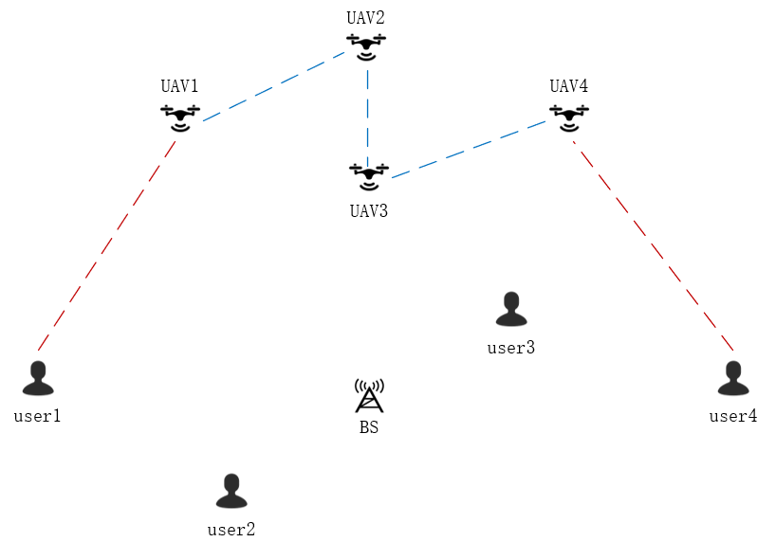
背景介绍
对于未来6G网络的建设,空中网络是不可缺少的一部分，而空中网络(主要是UAV)的可重构性为服务功能链(SFC)的建立提供了极大的便利性。利用6G网络中的空中网络构建SFC的示意图，如图1所示
图1
场景描述：
1、M个用户随机地分布在区域之中，随机两个用户之间产生通信需求
2、N个UAVs随机分布在区域之中,根据用户相对位置构建SFC

Slide 5
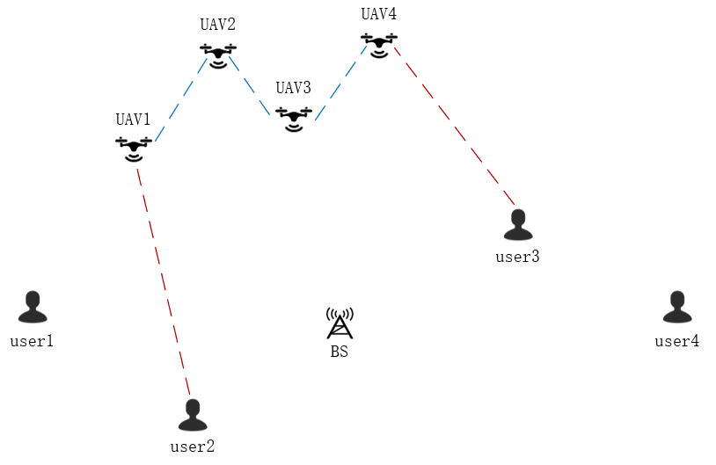
问题分析
问题描述：
在地面流量发生改变，即空中网络服务的用户发生改变时，UAVs的位置也应做出相应改变以适应地面流量的改变，从而更好地建立SFC, 如上图所示。
优化对象：无人机基站在网络中的位置和发射功率

Slide 6
问题分析
由于电池容量的限制，网络寿命取决于无人机基站的工作时间,因此需要进行节能操作。
UAV网络整体能量效率
UAV网络
SFC请求失败的原因:
①物理资源不足
②时延太长
SFC构建
SFC时延收益

Slide 7
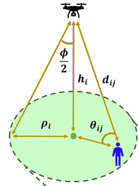
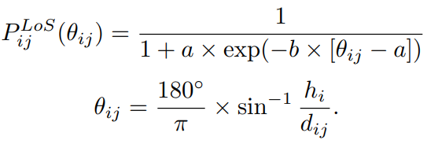

系统模型
The A2G channel between a UAV-BS and a ground user
LoS信道概率[1]:
NLoS信道概率:
[1] A. Al-Hourani, S. Kandeepan, and S. Lardner,“Optimal LAP altitude for maximum coverage,”IEEE Wireless Communications Letters, vol. 3, pp. 569–572, Dec. 2014.

Slide 8
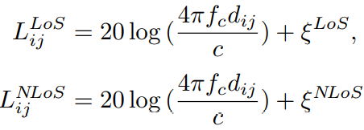

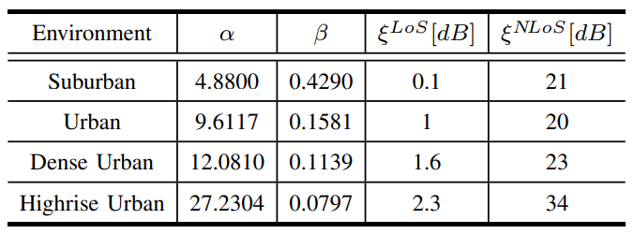
系统模型
A2G网络中LoS和NLoS的路径损耗
[1] A. Al-Hourani, S. Kandeepan, and S. Lardner,“Optimal LAP altitude for maximum coverage,”IEEE Wireless Communications Letters, vol. 3, pp. 569–572, Dec. 2014.

Slide 9
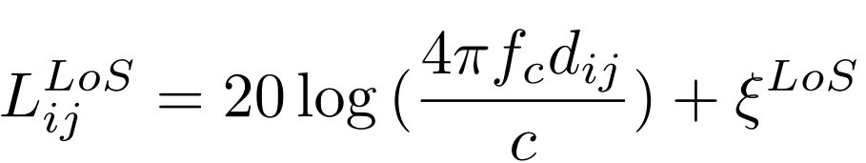
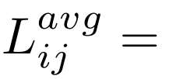


系统模型
A2A信道中的路径损耗
UAV的发射功率:
用户接收功率

Slide 10
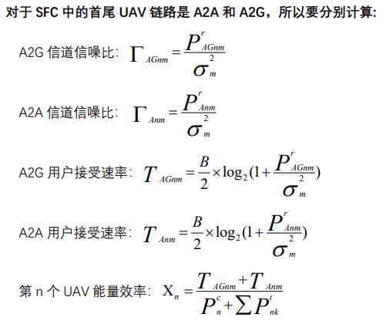
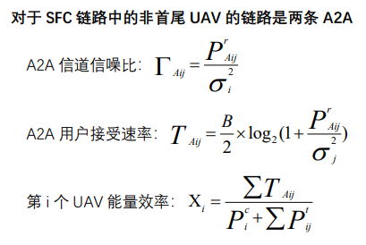

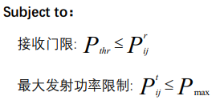
系统模型
UAV整体能量效率

Slide 11
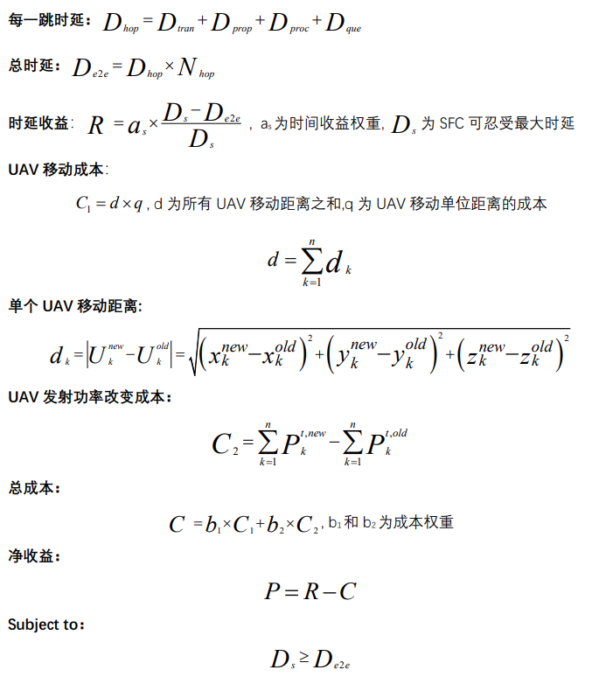
系统模型
SFC时延收益

Slide 12
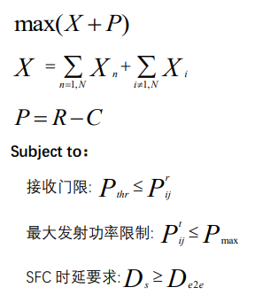

系统模型
总结
Reward:

Slide 13
问题讨论
现有问题:
1、UAV移动过程中是否参与通信
2、信道接入方法(TDMA)
3、服务数量 服务规则
后续工作:
1、优化系统模型
2、对上述问题进行仿真

Slide 14
THANKS!

